Slide 1
数字逻辑
基于传输性质的可靠性编码

Slide 2
可靠性编码
能减少错误，发现错误，甚至纠正错误的编码称为可靠性编码。
防止传输过程中的错误（虽然数字信号比模拟信号可靠，更容易还原，但也不排除错误可能，绝大多数单错，多错几率很小）

Slide 3
数据校验
1.为什么设置校验码
元件故障、噪声干扰等各种因素常常导致计算机在处理信息过程中出现错误。为了防止错误, 可将信号采用专门的逻辑线路进行编码以检测错误,甚至校正错误。
通常的方法是：在每个字上添加一些校验位,用来确定字中出
现错误的位置。
常用方法：
  格雷码
  奇偶校验码 ；
  海明校验与纠错码 ；
  循环冗余校验码 。

Slide 4
一、格雷码
又称循环码，有多种形式，共同特点是任意相邻的两个代码之间仅有一位不同。
格雷码常用在计数器中，以防止多计数或少计数。

Slide 5
格 雷 码
二进制码 b₃b₂b₁b₀ | 格雷码 G₃G₂G₁G₀
0000 0001 0010 0011 0100 0101 0110 0111 1000 1001 1010 1011 1100 1101 1110 1111 | 0000 0001 0011 0010 0110 0111 0101 0100 1100 1101 1111 1110 1010 1011 1001 1000
格雷码是一种无权码。
编码特点是：任何两个相邻代码之间仅有一位不同。
该特点常用于模拟量的转换。当模拟量发生微小变化，格雷码仅仅改变一位，这与其它码同时改变2位或更多的情况相比，更加可靠,且容易检错。

Slide 6
格雷码的单位距离特性可以降低其产生错误的概率，并且能提高其运行速度。例如，为完成十进制数7加1的运算， 当采用四位自然二进制码时，计数器应由0111变为1000， 由于计数器中各元件特性不可能完全相同，因而各位数码不可能同时发生变化，可能会瞬间出现过程性的错码。变化过程可能为0111→1111→1011→1001→1000。虽然最终结果是正确的，但在运算过程中出现了错码1111，1011，1001，这会造成数字系统的逻辑错误，而且使运算速度降低。若采用格雷码，由7变成8，只有一位发生变化，就不会出现上述错码，而且运算速度会明显提高。

Slide 7
数据校验码原理
1、ｎ位码字：由k位数据位和r位校验位组成的n位单元。
2、码距：任意两个合法编码之间不同的二进数位数为码距
例：若用4位二进制数表示16种状态，16种状态都用，则码距L=1。若用4位二进制数表示8种状态，而把另外8种状态作为非法编码，此时的码距L=2。
3、最小码距：指一种编码的任意两个码字中间，对应位置代码变化的最少个数。8421BCD码0111→1001 L=3 而0100→0101 L=1
意思：将其中一个码字改为另一个码字需要修改Ｌ位
4、数据校验的实现原理：数据校验码是在合法的数据编码之间，加进一些不允许出现的(非法的)编码，使合法的数据编码出现错误时成为非法编码。这样就可以通过检测编码的合法性达到发现错误的目的。
要检查Ｌ位错，编码的码距需要L＋1，一个码字Ｌ位出错就无法成为另外一个合法码字。类似地，为纠Ｌ位错，编码的码距需要２Ｌ＋１

Slide 8
2.奇偶校验
原理：在 k 位数据码之外增加 1 位校验位，
  使 k+1 位校验码中取值为 1 的个数保持为
  偶数（偶校验）或 奇数（奇校验）
例如：
偶校验
奇校验
0 0 0 1 0 0 0 1 1 0 0 0 1 0
0 1 0 1 0 1 0 1 0 0 1 0 1 1
原有数据位 两个校验码
校验位

Slide 9
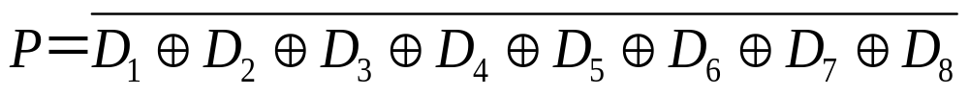
设x＝( x₀ x₁…x_{n-1} )是一个n位字, 则奇校验位P定义为
P ＝ x₀⊕x₁⊕…⊕x_{n-1}
式中⊕代表按位加, 只有当x中包含有奇数个1时,P＝0。
同理,偶校验位P定义为
P＝ x₀⊕x₁⊕…⊕x_{n-1}
即x中包含偶数个1时,才使P＝0。
奇校验:
奇校验检错码:
偶校验:
偶校验检错码:
G=0表示数据正常，否则表示出错

Slide 10
例 已知下表中左面一栏有5个字节的数据。请分别用奇校验和偶校验进行编码。
数 据
偶校验编码Ｃ
奇校验编码Ｃ
1 0 1 0 1 0 1 0
1 0 1 0 1 0 1 0
1 0 1 0 1 0 1 0
0
1
0 1 0 1 0 1 0 0
0 1 0 1 0 1 0 0
0
1
0 1 0 1 0 1 0 0
0 0 0 0 0 0 0 0
0
1
0 0 0 0 0 0 0 0
0 0 0 0 0 0 0 0
0 1 1 1 1 1 1 1
0 1 1 1 1 1 1 1
0
1
0 1 1 1 1 1 1 1
1 1 1 1 1 1 1 1
0
1
1 1 1 1 1 1 1 1
1 1 1 1 1 1 1 1
特点：
奇偶校验可检测奇数个错误，
但无法检测偶数个错误,
更无法识别错误信息的位置及纠正错误。

Slide 11
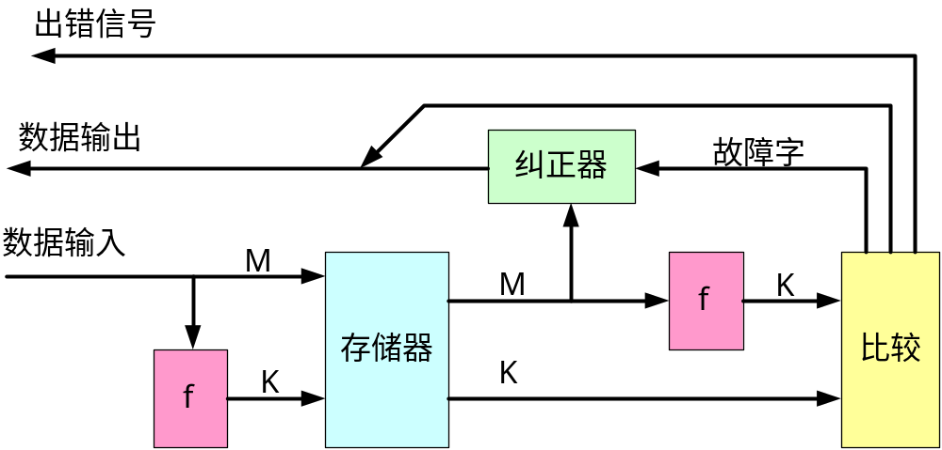
纠错码功能
从M位数据中产生一组新的K位校验码与取出的纠错码功能校验位码作比较：
1、无错误
2、检测到差错，并可以纠正。
3、检测到差错，但无法纠正。

Slide 12
海明校验码
奇偶校验
  一个校验位
  只能检错，无法纠错
海明码
  多个奇偶校验组
  既能检错，也能纠错
分组交叉奇偶校验法
  将编码中的数据位分成r个校验组，组内采取奇偶校验，每组一个校验位，可构成r位检错码。r>1
全部检错码为0表示数据正常
不为零时检错码的值表示编码中出错数据位
可检错，也可纠错
每一数据位至少参加2个校验组，一位出错，可引起多个检错码的变化。

Slide 13
1
１
0
０
０
１
１
１
０
０
１
１
０
0
一个数据位参加多个校验组
一个数据位发生错误可在多个检测码中反应
可有效提高检错能力

Slide 14
1．原理
海明校验码的实现原理是：在数据位中加入几个校验位，将数据代码的码距均匀地拉大，并把数据的每个二进制位分配在几个奇偶校验组中。当某一位出错后，就会引起有关的几个校验位的值发生变化，这不但可以发现错误，还能指出是哪一位出错，为进一步自动纠错提供了依据。
2．编码规则
若海明码的最高位号为m，最低位号为1，即Ｈ_{m}Ｈ_{m-1}…Ｈ₂Ｈ₁，则海明码的编码规则是：
（1）校验位与数据位之和为m，每个校验位P_{i}在海明码中被分在位号2^{i-1}的位置上，其余各位为数据位，并按从低向高逐位依次排列的关系分配各数据位。
（2）海明码的每一位位码H_{i}（包括数据位和校验位）由多个校验位校验，其关系是被校验的每一位位号要等于校验它的各校验位的位号之和。

Slide 15
3．增添校验位
设海明码N位，其中数据位k位，校验位r位
假设欲检测的有效信息为k位，需增加的校验位为r位，则校验码的长度为n=k+r位。应满足以下关系式：
2^{r}≥k+r+1
这个关系式称为海明不等式，校验位r位表示共r个校验组。
确定校验位后，就可以与信息位组成海明校验位。假设数据位是7位，据上所述，校验位的位数k为4,故海明码的总位数为11。它们的排列关系可表示为：
海明码位号：H₁₁ H₁₀ H₉ H₈ H₇ H₆ H₅ H₄ H₃ H₂ H₁
海明码： D₇ D₆ D₅ P₄ D₄ D₃ D₂ P₃ D₁ P₂ P₁
。

Slide 16
4．校验位校验任务的分配
根据海明码的编码规则，每一位海明码都有多个校验位校验，且被校验的每一位的位号等于参与校验它的几个校验位的位号之和。
占据各权位上的校验位按权组成的8421码，正好等于海明码的位号，即海明码的位号H_{i}正好等于要校验它的校验位所占权位权值之和。
例如：H₁₁＝P₄×2³＋P₂×2²＋P₁×2¹
这说明了H₁₁位将由 P₄、P₂、P₁进行校验。
校验位P₁可以校验：H₁ 、H₃、H₅ 、 H₇ 、H₉、 H₁₁、H₁₃、H₁₅
校验位P₂可以校验：H₂ 、H₃、 H₆、 H₇ 、H₁₀、H₁₁、H₁₄ 、H₁₅
校验位P₃可以校验：H₄ 、H₅、 H₆、 H₇ 、H₁₂、H₁₃、H₁₄ 、H₁₅
校验位P₄可以校验：H₈、 H₉、 H₁₀、H₁₁、H₁₂、H₁₃、H₁₄ 、H₁₅
根据偶校验，可以写出相应的校验方程。

Slide 17
例：设有一个7位信息码位0110001，求它的海明码。
解： 此例中，信息位k=7，根据海明不等式，可求得校验位最短长度r=4。
其海明码表示如下：
海明码位号： H₁₁ H₁₀ H₉ H₈ H₇ H₆ H₅ H₄ H₃ H₂ H₁
海明码： 0 1 1 P₄ 0 0 0 P₃ 1 P₂ P₁
按偶校验写出校验方程为：
H₁ ⊕H₃⊕H₅ ⊕H₇ ⊕H₉⊕H₁₁＝0 （P₁＝H₁）
H₂ ⊕H₃⊕ H₆⊕H₇ ⊕H₁₀⊕H₁₁＝0 （P₂＝H₂）
H₄⊕H₅⊕ H₆⊕H₇＝0 （P₃＝H₄）
H₈⊕H₉⊕ H₁₀⊕H₁₁＝0 （P₄＝H₈）
由此可得：P₁＝0、P₂＝0、P₃＝0、P₄＝0，所以0110001的海明码为01100000100。

Slide 18
5．检错与纠错
方法：将收到的码字重新代入校验方程校验即可。假设上面例子中的海明码01100000100传送后，若H₆位发生了错误，变成了01100100100，这时把它们代入上面的偶校验校验方程，如下：
G₁=H₁⊕H₃⊕H₅⊕H₇⊕H₉⊕H₁₁＝0 ⊕ 1 ⊕ 0⊕0⊕1⊕0 = 0
G₂=H₂ ⊕H₃⊕ H₆⊕H₇ ⊕H₁₀⊕H₁₁＝0 ⊕ 1⊕1⊕0⊕1⊕0= 1
G₃=H₄⊕H₅⊕ H₆⊕ H₇＝0 ⊕ 0 ⊕ 1 ⊕ 0 = 1
G₄=H₈⊕H₉⊕ H₁₀⊕H₁₁＝0 ⊕ 1 ⊕ 1 ⊕ 0 = 0
可以把G₄G₃G₂G₁= 0110看成一个“指误字”，因为其二进制码为0110，说明H₆出了错，是H₆错成了1，所以要纠错，纠错时将H₆位取反值，即让它恢复到正确值0。这样纠错后即可得到正确的海明码01100000100。

Slide 19
两位同时出错？
引入总校验位
P₅=H₁⊕H₂⊕H₃⊕H₄⊕H₅⊕H₆⊕H₇⊕H₈⊕H₉⊕H₁₀⊕H₁₁
G₅=P₅⊕H₁⊕H₂⊕H₃⊕H₄⊕H₅⊕H₆⊕H₇⊕H₈⊕H₉⊕H₁₀⊕H₁₁
G₅判断是一位错还是两位错。任何偶数个数出错， G₅一定为0。
1）如果G_{5~} G₁=00000,表明无错误。
2）如果G_{5~} G₁=1xxxx,表明一位错误，位置为xxxx。
3）如果G_{5~} G₁=0xxxx,表明两位错误
海明码01100000100
无错误
P₅ =1
G_{5~} G₁=000000
H₆错 01100100100 G_{5~} G₁=10110
H₆ H₃错 01100100000 G_{5~} G₁=00101

Slide 20
循环冗余校验码
1．CRC的编码方法
任何一个二进制序列中的各位看成一个多项式的系数
如：1101→1×X³+1×X²+0×X¹+1×X⁰
设：n是有效数据信息位位数，r是校验位位数。
总长k=n+r位，称（k，n）码。
设待编码的有效信息以多项式M(x)表示，将M(x)左移r位得到多项式M(x)*X^{r}，使低r位二进制位全为零，以便与r位校验位拼接。使用多项式M(x)*X^{r}除以生成多项式G(x)，求得的余数即为校验位。为了得到r位余数(校验位)，G(X)必须是r+1位的。
G(X)最高项的指数决定了r的位数

Slide 21
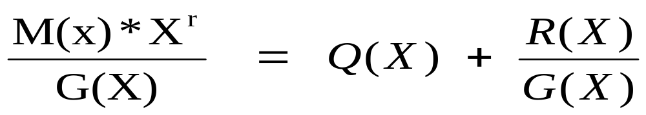
假设M(x)*X^{r}除以生成多项式G(x) ，求得的余数用表达式R(x)表示，商的表达式用Q(x)表示，它们之间的关系如下：
这时将余数R(X)与M(x)*X^{r}相加，就得到n+r位CRC编码：
M(x)*X^{r}+R(x)= Q(x)*G(x) + R(x) + R(x)
因为“两个相同数据的模2和为零”，即R(x) + R(x) = 0，
所以
M(x)*X^{r}+R(x) = Q(x)*G(x)
CRC编码是可被G(X)表示的编码整除。

Slide 22
例 设四位有效信息位是1100，选用生成多项式 G(X)=1011，试求有效信息位1100的CRC编码。
解：
(1)将有效信息位1100表示为多项式M(x)
M(X) = X³ + X² = 1100
(2)M(X)左移r=3位，得M(x)*X³
M(x)*X³ = X⁶ + X⁵ = 1100000
(3)用r+1位的生成多项式 G(X)，对M(x)*X^{r}作“模2除”
1100000/1011 = 1110 + 010/1011
(4)M(x)*X³ 与r位余数R(X) 作“模2加”，即可求得它的CRC编码
M(x)*X³ + R(X) = 1100000 + 010 = 1100010 (模2加)
因为k=7、n=4，所以编好的CRC码又称为(7，4)码。

Slide 23
2．模2运算：不考虑借位和进位
（1）模2加减：可用异或门实现，即：
0+0=0；0+1=1；1+0=1；1+1=0；
0-0=0；0-1=1；1-0=1；1-1=0；
（2）模2乘法：用模2加求部分积之和
例如：
1011
x 11
1011
+ 1011
11101

Slide 24
（3） 模2除法：按模2减求部分余数，每上一位商，部分余数要减少一位，上商规则是：只要余数最高位为1，则商1，否则为0。当部分余数的位数小于除数时，该余数为最后余数。
例如：
111……………….商
11（除数） 1000（被除数）
11
10
11
10
11
1

Slide 25
3．CRC的译码及纠错
CRC码传送到目标部件，用约定的多项式G(x)对收到的CRC码进行“模2除”，若余数为0，则表明该CRC校验码正确；否则表明有错，不同的出错位，其余数是不同的。由余数具体指出是哪一位出了错，然后加以纠正。
可以证明：更换不同的有效信息位，余数与出错位的对应关系不会发生变化，只与码制和生成多项式G(X)有关。

Slide 26
(7,4)循环码出错模式G(x)=1011
A₁~A₇
余数
出错位
0
0
1
0
1
1
0
0
0
1
0
1100010
000
无
0
1
0
0
1100011
001
7
1
0
0
0
1100000
010
6
-
1
0
1
1
0
1
1
0
1100110
100
5
1
1
0
0
1101010
011
4
-
1
0
1
1
1
1
1
0
1110010
110
3
-
1
0
1
1
1000010
111
2
1
0
1
0
-
1
0
1
1
0100010
101
1
0
0
1

Slide 27

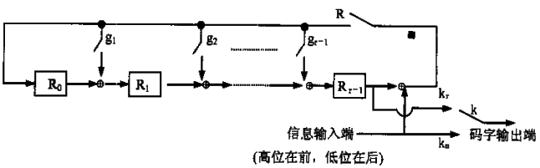
CRC编码电路
CRC产生电路
CRC校验码不仅检错率高，而且硬件实现简单，因而广泛应用。

Slide 28
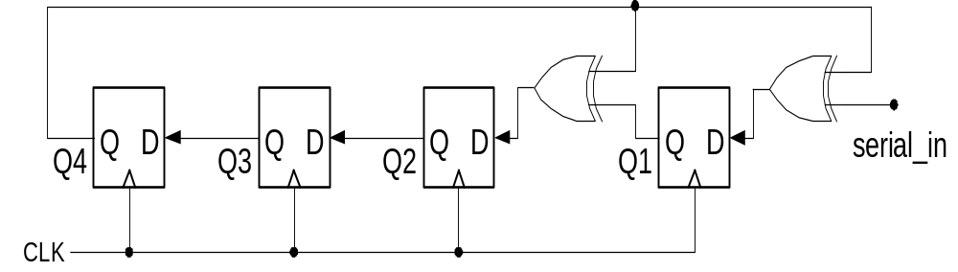
G(X)=X⁴+X+1 10011 编码电路
x⁴
x³
x²
x1
x⁰
触发器初始状态为0
Q4=0时，不够除，下一个脉冲，数据右移一位
Q4=1时，够除，商上一，作模二的减法，
有异或门的位置相当于生成多项式为1的位置，作异或运算，
无异或门的位置，相当于多项式为零的位置

Slide 29
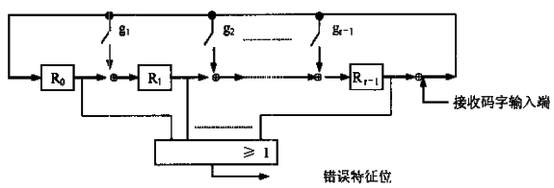
CRC译码电路

Slide 30
4．关于生成多项式
不是任何一个(k+1)位多项式都能作为生成多项式，从检错、纠错的要求来看，生成多项式应满足下列要求：
(1)任何一位发生错误，都应使余数不为零；
(2)不同位发生错误，都应使余数不同；
(3)用余数补零，继续作“模2除”，应使余数循环。
常用的CRC生成多项式：
CRC-12 12位 x¹²+x¹¹+x³+x²+1
CRC-16 16位 x¹⁶+x¹⁵+x²+1 （IBM)
CRC-16 16位 x¹⁶+x¹²+x⁵+1 （CCITT)
CRC-32 32位 x³²+x²⁶+x²³+x¹⁶+x¹¹+x¹⁰+x⁸+x⁷+x⁵+x⁴+x²+x+1
广泛运用于通信传输领域，磁存储领域

Slide 31
例题
信息位8位的海明码，在接收到报文110010100000，判断传输是否出错，并求出发送端发送的信息位。
解答：
2^r≥8+r+1，确定校验位为4位2^4≥4+4+1。
按照上面的海明码信息位和校验位的分布情况表，对接收数据进行分解：
从而得到信息位为11000100，校验位为1000。
因为12=2^3+2^2 ;11=2^3+2^1+2^0;10=2^3+2^1; 9=2^3+2^0;7=2^2+2^1+2^0; 6=2^2+2^1 ;5 =2^2+2^0;3=2^1+2^0 ;
可得发送端校验位：
r3= I8+I7+I6+I5; （+表示异或）
r2= I8+I4+I3+I2;
r1= I7+I6+I4+I3+I1;
r0= I7+I5+I4+I2+I1。
接收端可根据以下关系验证是否出错
S3= r3+I8+I7+I6+I5; （+表示异或）
S2= r2+I8+I4+I3+I2;
S1= r1+I7+I6+I4+I3+I1;
S0= r0+I7+I5+I4+I2+I1; ：其中的
注意rn为接收端校验位。
由上面的算式得S3 S2 S1 S0=1001，从而得知第九位出错，所以信息位为11010100。此外，若S3 S2 S1 S0全为0，则证明传输正确。

Slide 32
例题3
若海明码的监督关系式为：
S0=a0+a3+a4+a5 （+表示异或）
S1=a1+a4+a5+a6
S2=a2+a3+a5+a6
接收端收到的码字为：a6 a5 a4 a3 a2 a1 a0=1 0 1 0 1 0 0
那最多一位错的情况下发送端的发送信息位是什么?
解答：按监督关系式
S0=0+0+1+0=1 （+表示异或）
S1=0+1+0+1=0
S2=1+0+0+1=0
得出S2 S1 S0=001 根据值与错码位置的对应关系所以a0错误，发送端的发送信息应为1010101。

Slide 33
假设使用的生成多项式是G(x)=x^3+x+1。4位的原始报文为1010，求编码后的报文。
解：
1、将生成多项式G(x)=x^3+x+1转换成对应的二进制除数1011。
2、此题生成多项式有4位（R+1）(注意：4位的生成多项式计算所得的校验码为3位，R为校验码位数)，要把原始报文C(x)左移3（R）位变成1010 000
3、用生成多项式对应的二进制数对左移3位后的原始报文进行模2除（高位对齐），相当于按位异或：
1010000
1011
------------------
0001000
___1011(下划线作为对齐之用，不允许使用空格对齐字符，下同)
------------------
____011
得到的余位011，所以最终编码为：1010 011

